Slide 1
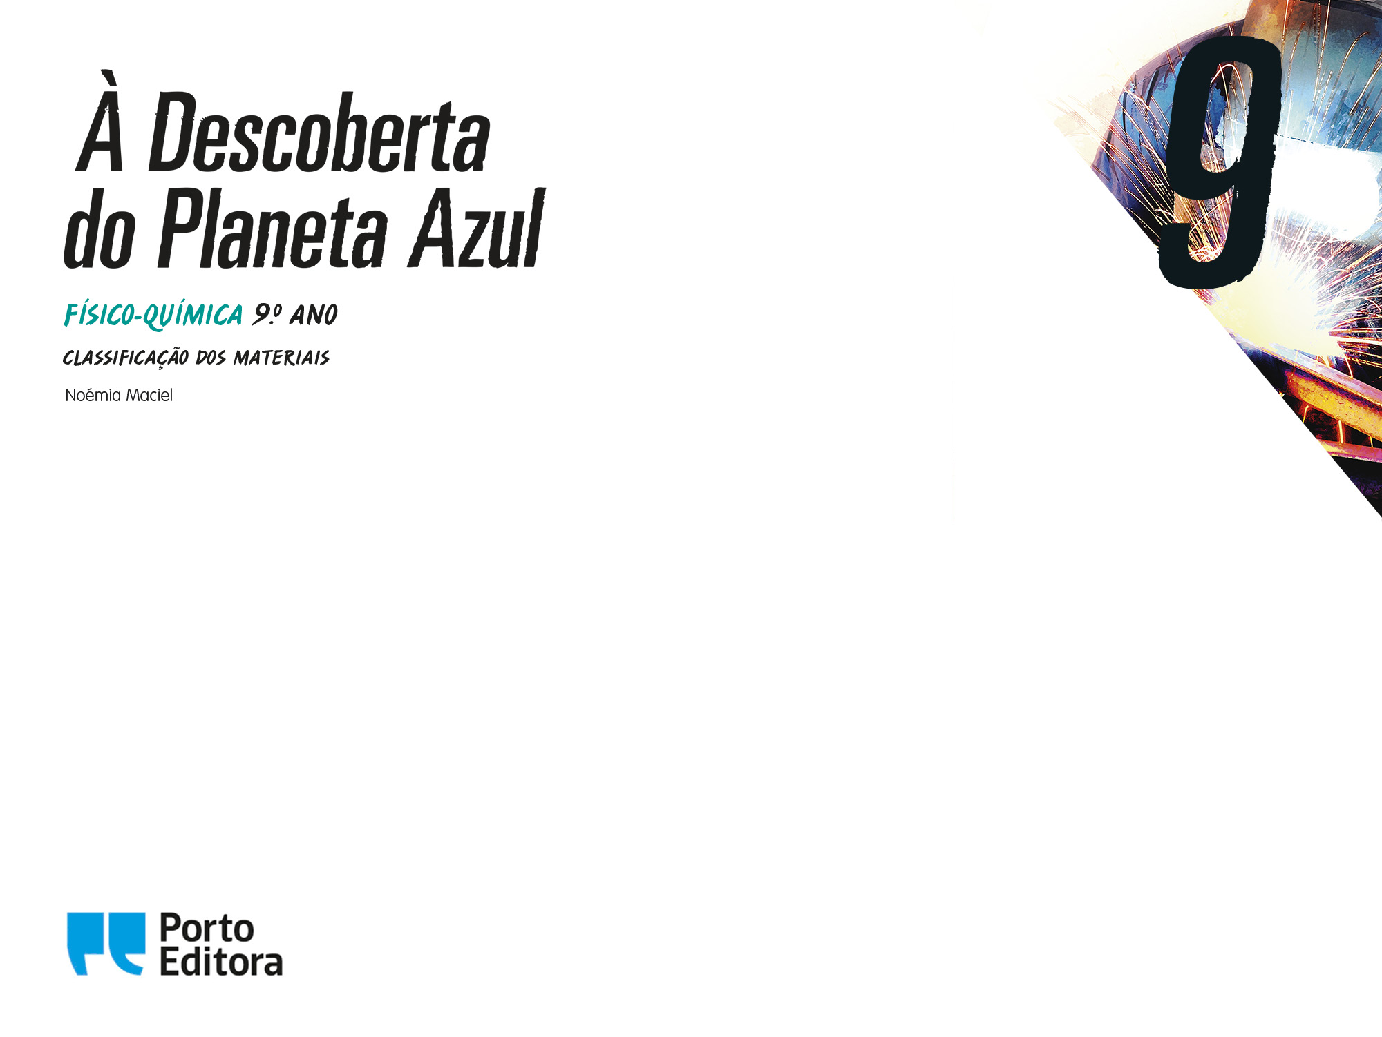
2.3. Propriedades químicas de
substâncias elementares
de metais
M25

Slide 2
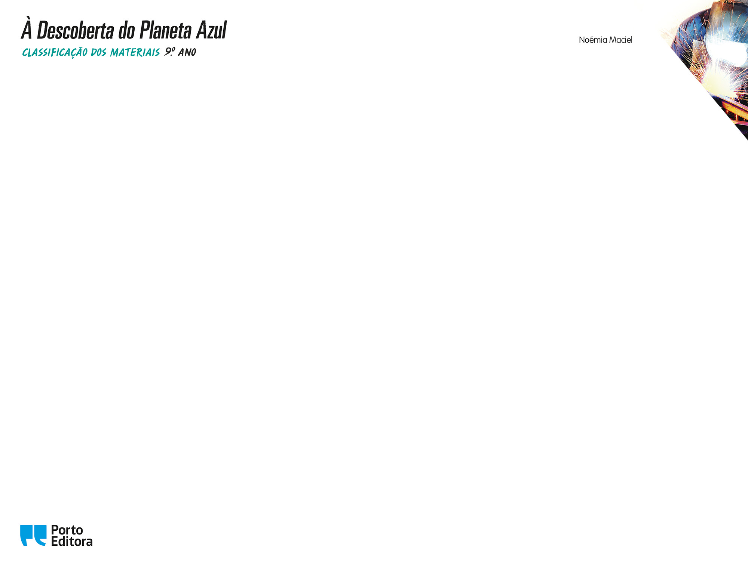
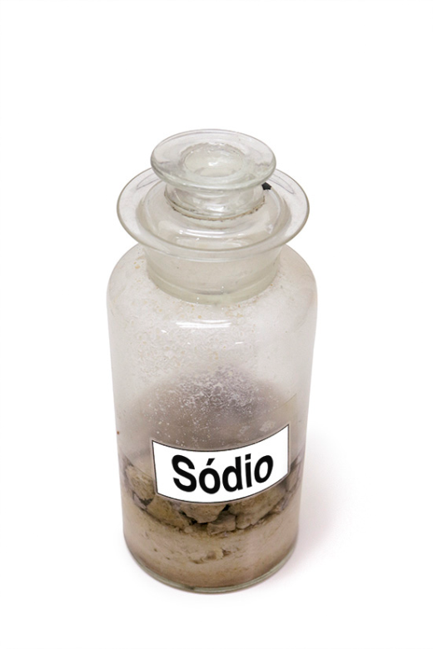
Metais alcalinos
• O sódio e o potássio são dois elementos do grupo dos metais alcalinos (grupo 1).
• As substâncias elementares correspondentes a estes elementos são metais muito reativos.
Como estas substâncias são muito reativas na presença da água e do ar, têm de ser guardadas em frascos, completamente mergulhadas em petróleo ou parafina líquida.
M25

Slide 3

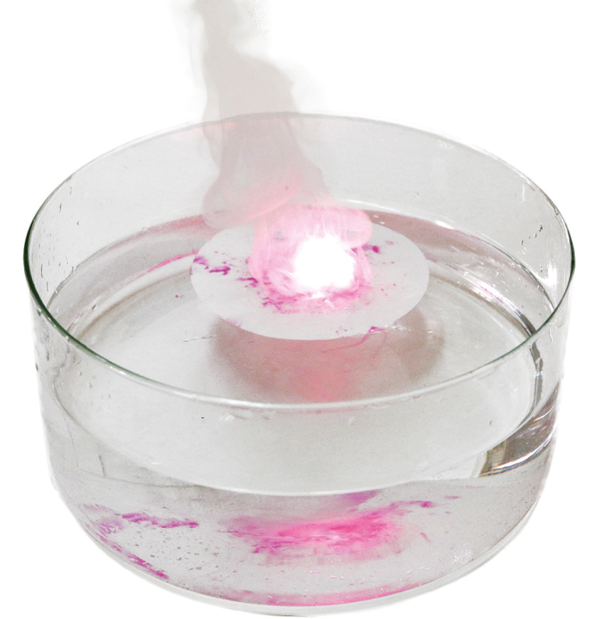
Reações do sódio e do potássio com a água
Estes metais alcalinos, sódio e potássio, reagem violentamente com a água.
• Na reação do sódio com a água, forma-se hidróxido de sódio, cuja solução aquosa é básica ou alcalina, e hidrogénio.
Nesta solução, a cor da fenolftaleína (incolor)
muda para carmim (cor que adquire em meio básico).
2 Na(s) + 2 H₂O(ℓ) → 2 NaHO(aq) + H₂(g)
M25

Slide 4
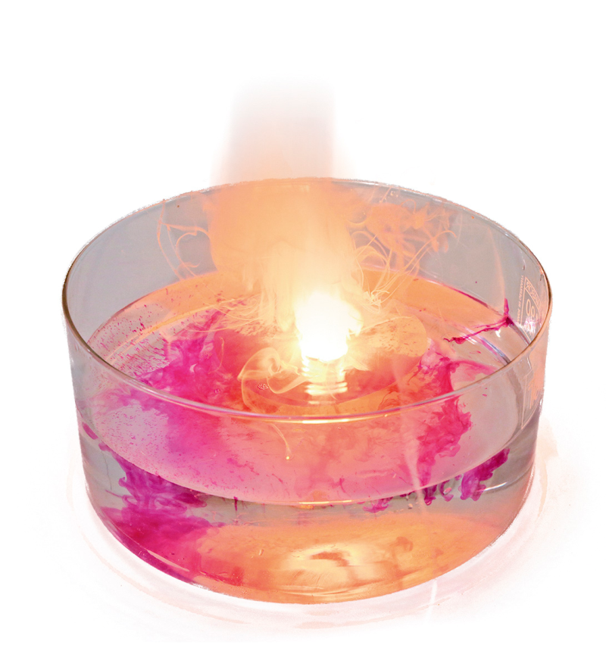
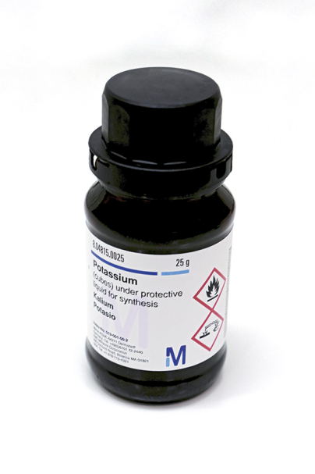
Reações do sódio e do potássio com a água
Estes dois metais alcalinos, sódio e potássio, reagem violentamente com a água.
• Na reação do potássio com a água, forma-se hidróxido de potássio, cuja solução aquosa é básica ou alcalina, e hidrogénio.
Nesta solução, a cor da fenolftaleína (incolor)
muda para carmim (cor que adquire em meio básico).
Potássio
2 K(s) + 2 H₂O(ℓ) → 2 KHO(aq) + H₂(g)
M25

Slide 5
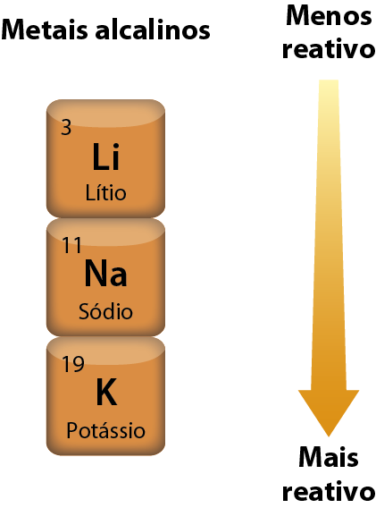
Reações do sódio e do potássio com a água
A reatividade dos metais alcalinos aumenta ao longo do grupo da Tabela Periódica.
• Embora o comportamento químico do sódio e do potássio com a água seja semelhante, observa-se que o potássio é mais reativo do que o sódio.
• À medida que descemos no grupo, isto é, à medida que o número atómico do respetivo elemento aumenta ao longo do grupo da Tabela Periódica, os metais alcalinos tornam-se mais reativos.
M25

Slide 6
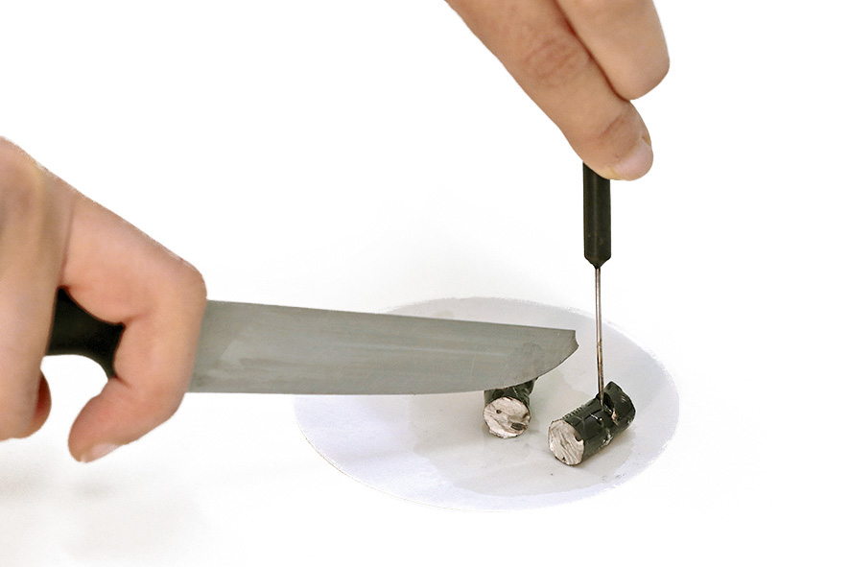
Reações do sódio e do potássio com o oxigénio
A reatividade dos metais alcalinos aumenta ao longo do grupo da Tabela Periódica.
Os metais alcalinos, quando expostos ao ar, perdem gradualmente o seu aspeto brilhante à medida que reagem com o oxigénio do ar, formando óxidos metálicos.
O seu aspeto sem brilho tem a ver com os óxidos formados na sua superfície. Por isso, um corte recente na superfície destes metais revela o brilho metálico caraterístico , como se pode ver na figura no caso do lítio.
M25

Slide 7
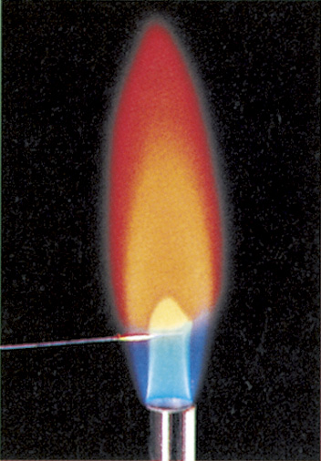
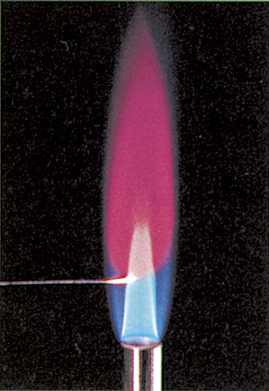
Reações do sódio e do potássio com o oxigénio
Também nas reações de combustão, os metais alcalinos reagem com o oxigénio do ar formando óxidos metálicos.
Por exemplo, as combustões do sódio
e do potássio podem ser traduzidas
Pelas seguintes equações químicas:
Combustão
do sódio
Combustão
do potássio
4 Na(s) + O₂(g) —> 2 Na₂O(s)
Óxido de sódio
4 K(s) + O₂(g) —> 2 K₂O(s)
Óxido de potássio
Os metais alcalinos, como o sódio e o potássio, reagem facilmente com
o oxigénio, dando origem a óxidos metálicos.
M25

Slide 8
Reações dos óxidos de sódio e de potássio com a água
Os óxidos de metais alcalinos quando reagem com a água originam hidróxidos, cujas soluções aquosas são básicas ou alcalinas. Diz-se, por isso, que os óxidos de metais alcalinos são básicos.
Na₂O(s) + H₂O(ℓ) —> 2 NaHO(aq)
Hidróxido de sódio
K₂O(s) + H₂O(ℓ) —> 2 KHO(aq)
Hidróxido de potássio
Os óxidos de metais alcalinos, quando reagem com a água, originam
hidróxidos cujas soluções aquosas são básicas ou alcalinas. Diz-se, por isso, que são óxidos básicos.
M25

Slide 9
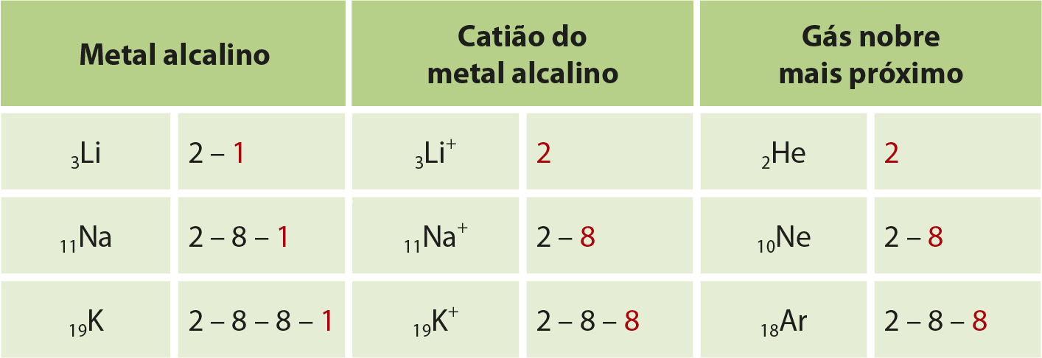
Semelhança de propriedades químicas dos metais
alcalinos e sua estrutura atómica
Os metais alcalinos apresentam propriedades químicas semelhantes.
Os átomos destes elementos têm todos apenas um eletrão de valência. Isso faz com que tenham grande tendência a cederem esse eletrão, transformando-se em catiões monopositivos estáveis, cuja distribuição eletrónica é semelhante à do gás nobre mais próximo.
M25

Slide 10
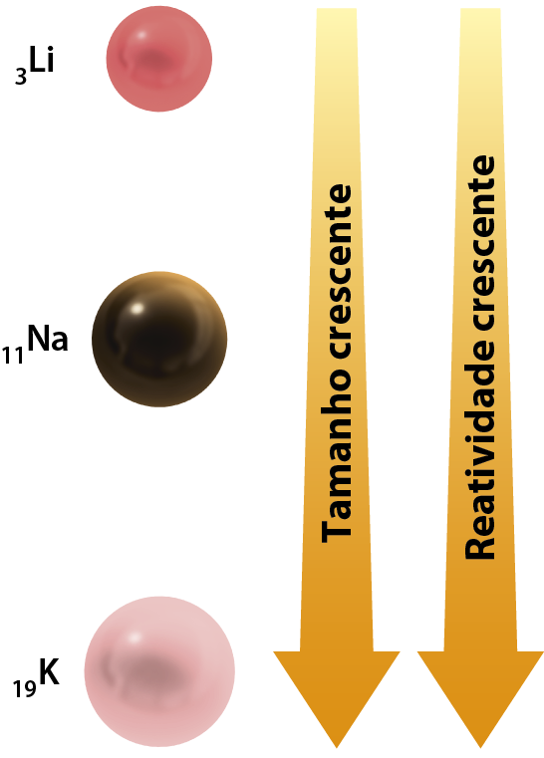
Semelhança de propriedades químicas dos metais
alcalinos e sua estrutura atómica
A semelhança de propriedades químicas dos metais alcalinos está relacionada com a tendência que os átomos destes elementos têm em transformar-se em catiões monopositivos estáveis.
Os metais alcalinos são muito
reativos e a sua reatividade
aumenta ao
longo do grupo da Tabela
Periódica com o aumento do tamanho do átomo.
Quanto maior for o
átomo, mais facilmente este
átomo cede o seu eletrão de
valência.
M25

Slide 11
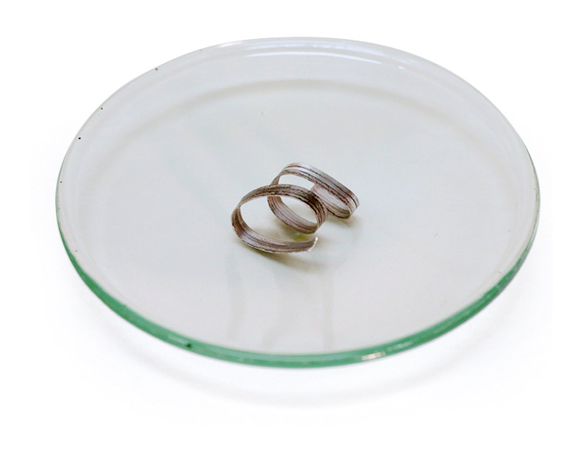
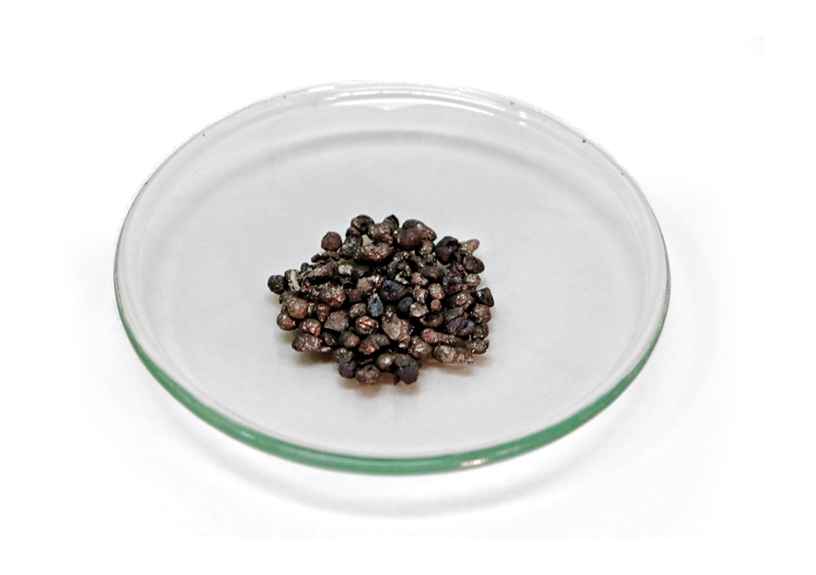
Metais alcalinoterrosos
• O magnésio e o cálcio são dois elementos do grupo dos metais alcalinoterrosos (grupo 2).
Magnésio
Cálcio
Estes metais alcalinoterrosos também têm propriedades químicas
semelhantes.
M25

Slide 12
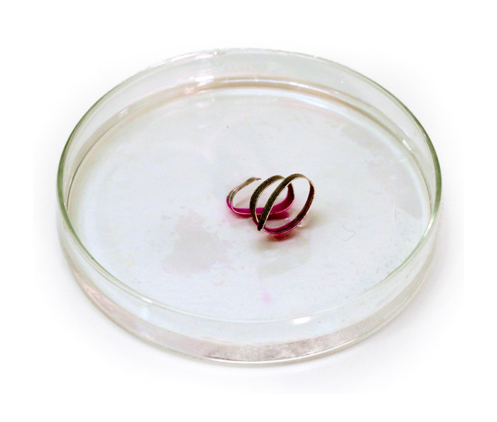
Reações do magnésio e do cálcio com a água
Estes metais alcalinoterrosos, magnésio e cálcio, reagem com a água, embora mais lentamente do que os metais alcalinos.
• Na reação do magnésio com a água, forma-se hidróxido de magnésio, cuja solução aquosa é básica ou alcalina, e hidrogénio.
Nesta solução, a cor da fenolftaleína (incolor)
muda para carmim (cor que adquire em meio básico).
Mg(s) + 2H₂O(ℓ) —> Mg(HO)₂(aq) + H₂(g)
M25

Slide 13
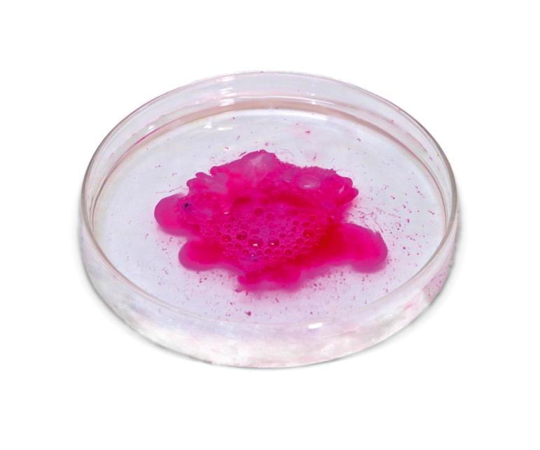
Reações do magnésio e do cálcio com a água
Estes metais alcalinoterrosos, magnésio e cálcio, reagem com a água, embora mais lentamente do que os metais alcalinos.
• Na reação do cálcio com a água, forma-se hidróxido de cálcio, cuja solução aquosa é básica ou alcalina, e hidrogénio.
Nesta solução, a cor da fenolftaleína (incolor)
muda para carmim (cor que adquire em meio básico).
Ca(s) + 2H₂O(ℓ) —> Ca(HO)₂(aq) + H₂(g)
M25

Slide 14
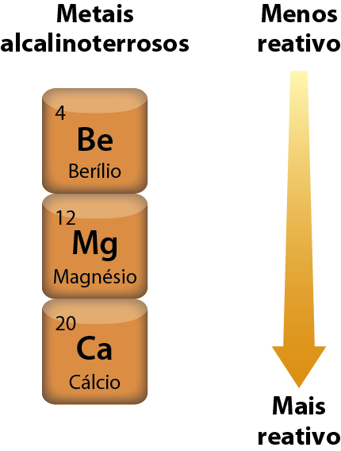
Reações do sódio e do potássio com a água
A reatividade dos metais alcalinoterrosos aumenta ao longo do grupo da Tabela Periódica.
• Embora o comportamento químico do magnésio e do cálcio com a água seja semelhante, observa-se que o cálcio é mais reativo do que o magnésio.
• À medida que descemos no grupo, isto é, à medida que o número atómico do respetivo elemento aumenta ao longo do grupo da Tabela Periódica, os metais alcalinoterrosos tornam-se mais reativos.
M25

Slide 15
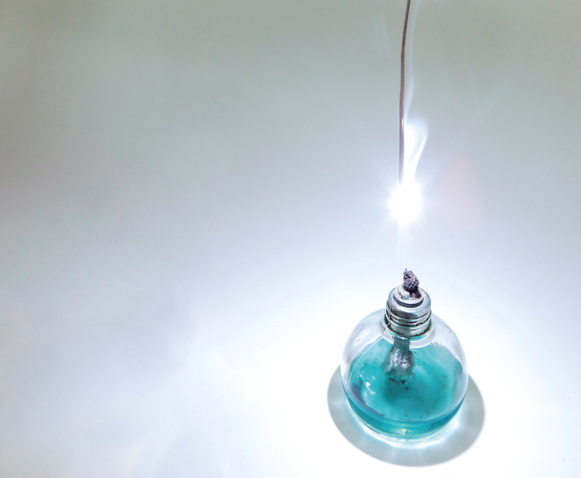
Reações do magnésio e do cálcio com o oxigénio
O magnésio, quando exposto ao ar, perde o seu brilho, pois forma-se óxido de magnésio, um óxido metálico.
Se raspares um pouco de fita de magnésio, com um canivete, terás o magnésio novamente com o seu brilho característico.
Também nas reações de combustão, os metais alcalinoterrosos reagem com o oxigénio do ar formando óxidos metálicos.
2 Mg(s) + O₂(g) —> 2 MgO(s)
Óxido de magnésio
2 Ca(s) + O₂(g) —> 2 CaO(s)
Óxido de cálcio
M25

Slide 16
Reações dos óxidos de magnésio e de cálcio com a água
Os óxidos de magnésio e de cálcio reagem com a água, originando, respetivamente, hidróxido de magnésio e hidróxido de cálcio, duas substâncias cujas soluções aquosas são básicas ou alcalinas. Diz-se, por isso, que os óxidos de metais alcalinoterroso são básicos ou alcalinos.
MgO(s) + H₂O(ℓ) —> Mg(HO)₂(aq)
Hidróxido de magnésio
CaO(s) + H₂O(ℓ) —> Ca(HO)₂ (aq)
Hidróxido de cálcio
Os óxidos de metais alcalinoterrosos, quando reagem com a água, originam soluções aquosas básicas ou alcalinas. Diz-se, por isso, que são óxidos básicos.
M25

Slide 17
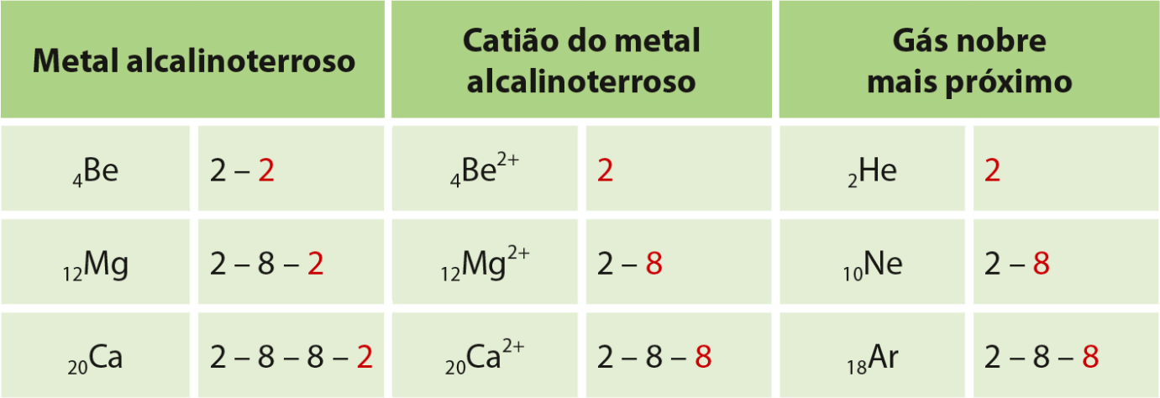
Semelhança de propriedades químicas dos metais
alcalinoterrosos e sua estrutura atómica
Os metais alcalinoterrosos apresentam propriedades químicas semelhantes.
Os átomos destes elementos têm todos dois eletrões de valência. Isso faz com que tenham grande tendência a cederem esses eletrões, transformando-se em catiões dipositivos estáveis, cuja distribuição eletrónica é semelhante à do gás nobre mais próximo.
M25

Slide 18
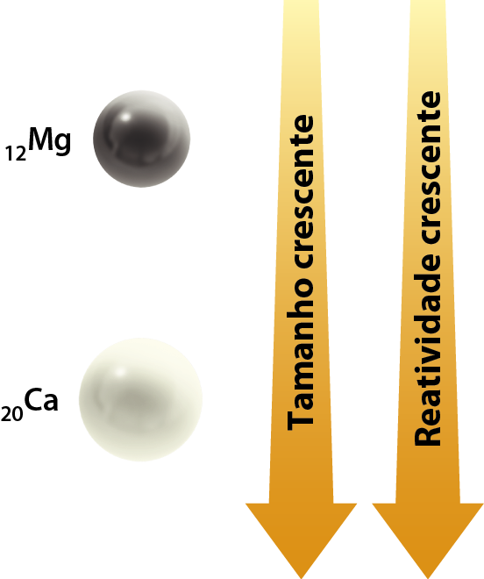
Semelhança de propriedades químicas dos metais
alcalinoterrosos e sua estrutura atómica
A semelhança de propriedades químicas dos metais alcalinoterrosos tem a ver com a tendência que os átomos destes elementos têm para se transformar em catiões dipositivos estáveis.
A reatividade dos metais alcalinoterrosos aumenta ao longo do grupo com o aumento do tamanho do átomo.
Quanto maior for o
átomo, mais facilmente este
átomo cede os seus eletrão de
valência.
M25

Slide 19
Síntese de conteúdos
• Os metais alcalinos são muito reativos.
• Os metais alcalinos reagem violentamente com a água dando origem a hidrogénio (gás) e a hidróxidos cujas soluções aquosas são básicas ou alcalinas.
• A reatividade dos metais alcalinos aumenta ao longo do grupo da Tabela Periódica.
• Os metais alcalinos reagem facilmente com o oxigénio, dando origem a óxidos metálicos.
• Os óxidos de metais alcalinos, quando reagem com a água, originam
hidróxidos cujas soluções aquosas são básicas. Diz-se, por isso, que estes óxidos são básicos.
• A semelhança de propriedades químicas dos metais alcalinos tem a ver com a tendência que os átomos destes elementos têm em transformar-se em catiões monopositivos estáveis.
M25

Slide 20
Síntese de conteúdos
• A reatividade dos metais alcalinos aumenta ao longo do grupo, pois, quanto maior for o átomo, mais facilmente cede o eletrão de valência.
• Os metais alcalinoterrosos reagem com a água dando origem a hidrogénio e a hidróxidos cujas soluções aquosas são básicas.
• A reatividade dos metais alcalinoterrosos aumenta ao longo do grupo da Tabela Periódica.
• A semelhança de propriedades químicas dos metais alcalinoterrosos tem a ver com a tendência que os átomos destes elementos têm em transformar-se em catiões dipositivos estáveis.
• A reatividade dos metais alcalinoterrosos aumenta ao longo do grupo, pois, quanto maior for o átomo, mais facilmente cede os eletrões de valência.
• Os metais alcalinoterrosos são menos reativos do que os metais alcalinos.
M25

